Slide 1

Les organismes communautaires et l'éducateur spécialisé
Mandats, défis et enjeux (La personne avant tout, pp.122 à 128 et Fiche 1 Dostie, pp34-36)

Slide 2

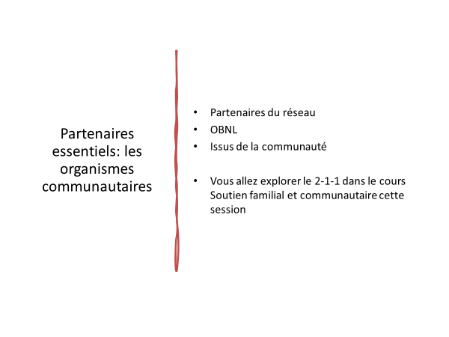

Rappel

Slide 3

Aspect légal
Les chartes et toutes les lois! (Fiches 1 à 11, Dostie) selon la mission de chaque organisme.
Consulter votre livre L’intervention à caractère social et les lois lorsque vous êtes en stage ou embauché pour mieux vous situer.

Slide 4
Le mandat principal
Milieu structuré qui est centré sur des besoins précis de la population ciblée
Prise en charge de la communauté, par la communauté: favorise la participation sociale
OBNL = subventions et dons pour poursuivre leurs missions
Service de proximité, rapide, ponctuel ou à long terme

Slide 5
Des mandats variés: du global au spécifique
À découvrir: ROC03 et le 2-1-1
+ Consulter le tableau 2.18 (page 124-Lemire)
Maisons des jeunes, maisons de la famille;
Groupe de soutien et d'entraide;
Travail de rue;
Centre de jour;
Service d'hébergement temporaire;
Maisons de transitions ou des appartements supervisés;
Interventions en contexte de crise;

Slide 6


Slide 7
Fonctions, défis et enjeux
Intervient dans le quotidien, en suivi individuel et de groupe;
Selon les milieux, par le biais d'activités et de discussions, l'accompagnement dans les AVQ et AVD (prévenir, éduquer et accompagner);
Interventions souvent sous forme plus informelle: l'éducateur doit être vigilent dans sa prise de notes personnelles: plusieurs milieux n'ont pas de tenue de dossier;
Vise l'autonomisation, la réflexion vers un projet de vie, le soutien et l'accompagnement dans les démarches de changements.

Slide 8
Les particularités du travail de rue
Interventions de proximité, dans le milieu ouvert (lieux publics, quartiers spécifiques) auprès de personnes en difficulté ou vivant en marge des normes sociales courantes.
C'est de «la relation d'aide ambulante»
Améliorer la qualité de vie de la personne. Ceci peut être sur une base ponctuelle, immédiate ou plus à long terme (aspirations).
Passe par développer un lien de confiance
Approche humaniste, personnalisée, en respect des choix de la personne
Pour les intéressés: https://travailderueduquebec.org/

Slide 9
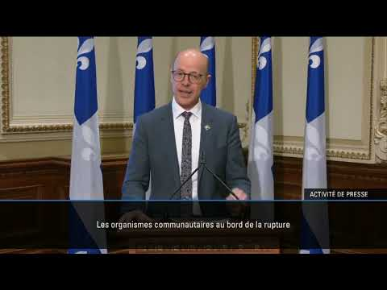
Défis et enjeux pour l'éducateur spécialisé
Doit connaître les enjeux de la clientèle desservie;
Doit connaître les autres ressources communautaires, publiques et privées qui peuvent aider la clientèle desservie;
Collaboration avec ses partenaires: parfois pas traités en égaux :(
Conditions de travail moins intéressantes pour plusieurs (dépendent de subventions, précarité plus grande +++)
Beaucoup d'autonomie, de responsabilités, augmentés par la pénurie de main- d'oeuvre: opportunité de gestion pour les intéressés!

Slide 10
En résumé...
OC= essentiel
Grande versatilité, variété de services pour mieux répondre aux besoins de l'ensemble de la population;
L'éducateur spécialisé doit être polyvalent, avoir une grande capacité d'adaptation et une grande empathie pour la clientèle desservie (pas de jugement);
L'expérience acquise sur le terrain dans le communautaire est inégalable.

